Slide 1

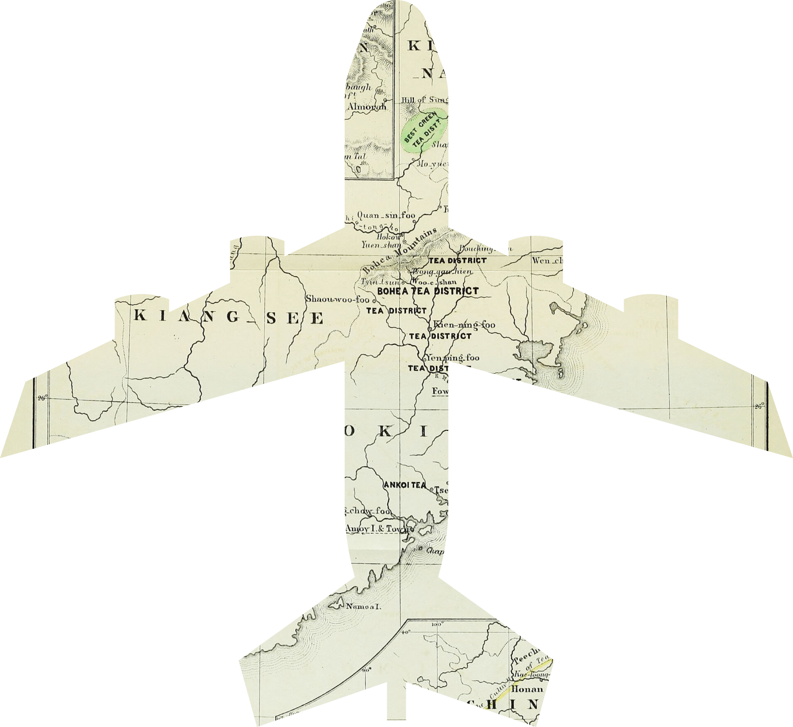

Tradutor Baixo Custo
Orientadora : Profª Mª. Denilce Veloso
Faculdade de Tecnologia de Sorocaba
Análise e Desenvolvimento de Sistemas - Noturno
Novembro/2023

Slide 2
Integrantes
Ingrid Maciel Cotrick
Julia Pereira de Andrade
Mayara Angel De Jesus Ascari
Nicolas Katsuji Nagano
Ricardo José Nascimento Gonçalves
Novembro/2023

Slide 3
01
Contexto e Problema
02
Proposta de solução de software
03
Como foi feita a elicitaçao e especificação dos requisitos
INTRODUÇÃO
04
Conceitos e tecnologias envolvidas
05
Situação atual
06
Requisitos funcionais: Casos de uso de baixo e de alto nível
07
Diagrama de Classes
08
Protótipo de Interfaces
08
Conclusão

Slide 4

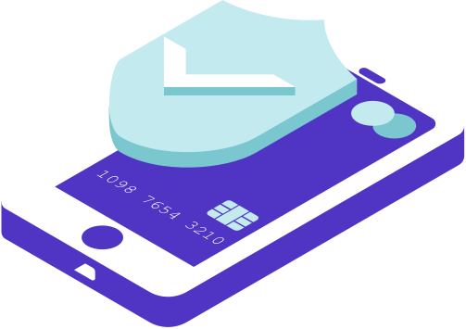
Contexto e Problema
Contexto
Problema
Viajar para um país estrangeiro
Diferentes culturas
Incapacidade de se comunicar efetivamente no idioma local

Slide 5


Proposta de Solução de Software
Metas
Objetivos
Conexão
Comunicação e Exploração do país
Experiência de intercâmbio cultural
Eliminação de fontes de pesquisa
Gestão de tempo
Usabilidade
Suporte ao idioma
Agilidade
Segurança

Slide 6
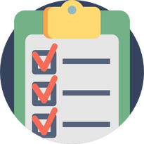
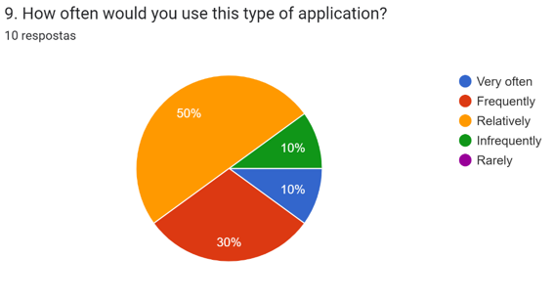
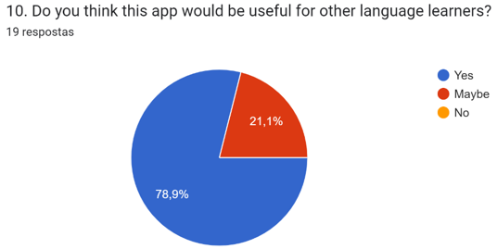
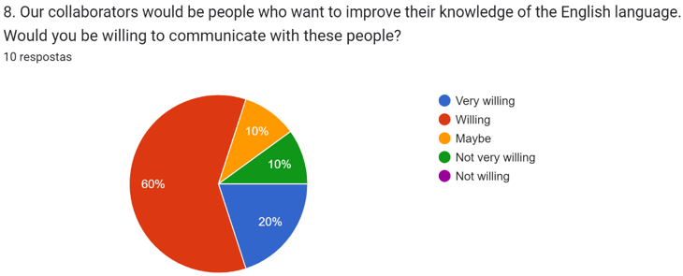
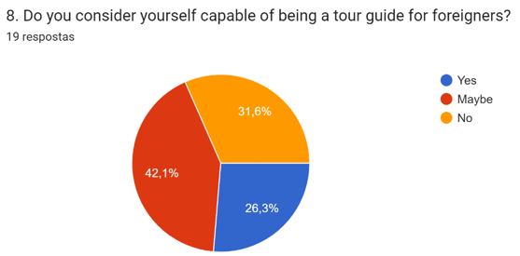
METODOLOGIA
Elaboração da Elicitação e da Especificação dos Requistos
A obtenção e definição dos requisitos para o LangConnect foram realizadas por meio da aplicação de questionários, os quais foram distribuídos entre o público-alvo composto por estudantes da Fatec Sorocaba, professores, estudandes da língua inglesa e qualquer pessoa interessada em atuar como anfitrião ou aquelas que pretendem visitar o país.
VISITORS
TRANSLATORS

Slide 7



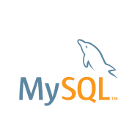
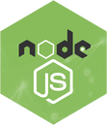
Conceitos e Tecnologias Envolvidas
JAVASCRIPT
REACT NATIVE
PRISMA
É uma linguagem leve, interpretada e baseada em objetos com funções de primeira classe, mais conhecida como a linguagem de script para páginas Web.
É uma tecnologia de desenvolvimento de aplicativos móveis que permite criar aplicativos para iOS e Android usando JavaScript e componentes reutilizáveis.
É um ORM de código aberto que simplifica a modelagem de dados, migrações e acesso a dados para bancos de dados SQL em Node.js e TypeScript.
NODE
MYSQL
É um ambiente de tempo de execução JavaScript de plataforma cruzada e código aberto.
É um sistema de gerenciamento de banco de dados relacional e código aberto amplamente usado para armazenar, gerenciar e recuperar dados.

Slide 8





Google Translate: essa ferramenta permite que os usuários traduzam texto, voz e imagens entre mais de 100 idiomas, incluindo português.
Duolingo: este aplicativo oferece cursos gratuitos e divertidos.
Brazil Travel Guide: oferece informações úteis sobre o Brasil, incluindo dicas de viagem, atrações turísticas e informações culturais.
Learn Brazilian Portuguese: este aplicativo fornece cursos de português para iniciantes, intermediários e avançados.
Get Ninjas: aplicativo que conecta pessoas para realizar diversos tipos de trabalho, sendo conhecido mais para encontrar trabalhadores para funções mais braçais como: eletricista ou pintor.
SITUAÇÃO ATUAL
Existem aplicativos semelhantes sobre tradução, aprendizado de idiomas e cultura, dentre eles temos as seguintes aplicações:

Slide 9
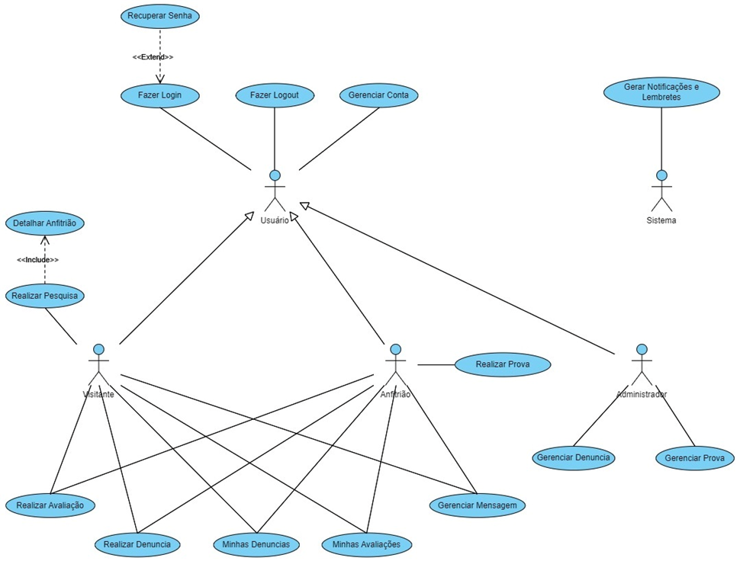
Requisitos Funcionais - Diagrama de Caso de Uso

Slide 10
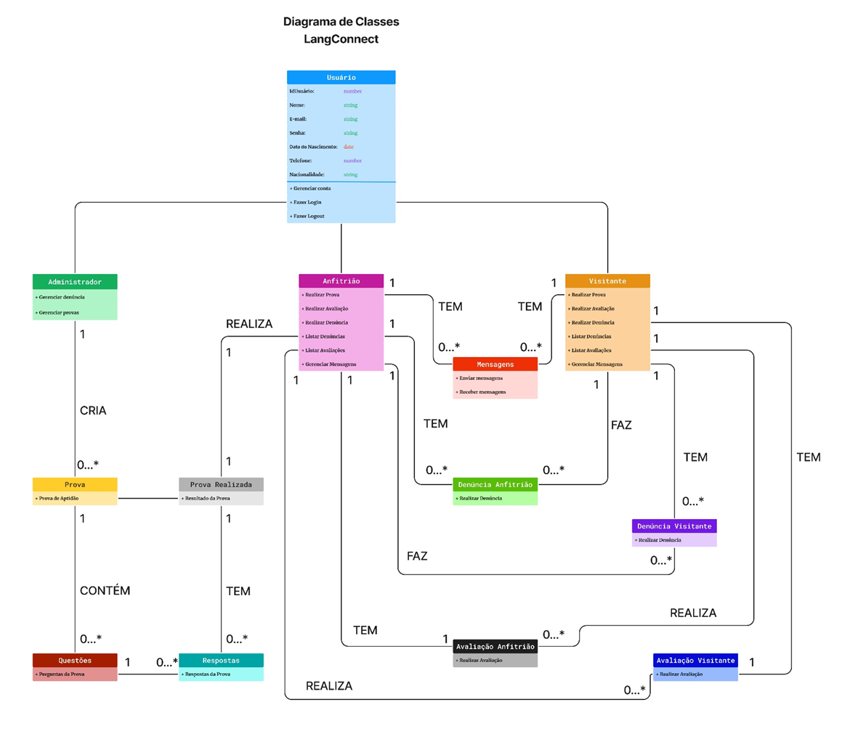
DIAGRAMA DE CLASSES

Slide 11
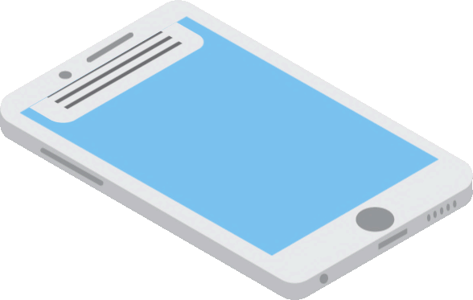
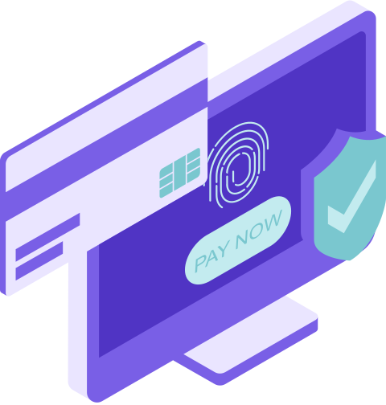
PROTÓTIPOS DE INTERFACES

Slide 12
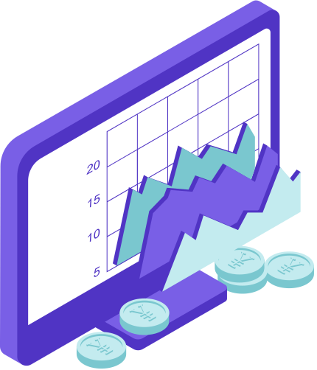
CONCLUSÃO
Como podemos observar, a nossa aplicação LangConnect contribui para uma melhor experiência de viagem aos estrangeiros, ao mesmo tempo em que proporciona aos nativos que estudam diferentes idiomas, se aperfeiçoarem de maneira prática, beneficiando os dois grupos igualmente.
Esperamos que no futuro, essa aplicação continue se desenvolvendo e contribuindo para a melhoria da comunicação entre as pessoas.

